Slide 1


实验设计讲解 · CS 本科
热 KV 放 GPU
冷历史放 Host
卡间 miss-serving 失衡 + 批窃取重分配 host-staged
实验设计
Notes:
今天这堂课只讲一件事：大模型在持续 decode 的时候，完整 KV 历史放不下 GPU，我们就把热的留在卡上、冷的放在 host，然后认真设计 miss 怎么搬回来。对象是本科同学，不假设你们读过 serving 论文。

Slide 2
Scalable Concurrent Queues for GPU
引子
发布日期：2026.6.1
Shetty ：单 GPU 内的细粒度动态工作分配
发表情况：arXiv
在超算里队列成为任务分配的瓶颈，于是Shetty针对单一GPU使用wave-batch——即lane 用一条原子指令替整个 warp 划走一段连续任务，再广播让各 lane 工作，实现有界并发队列。
我借用的是它的有界环、wave-batched预约
HiSparse：基于分层键值缓存管理的稀疏注意力解码扩展
HiSparse 解决的问题是： 稀疏注意力让“算”变便宜了，但 KV cache 还是把显存撑爆——它把全量 KV 搬到 host 内存，GPU 上只留一个小热工作集，miss 了再从 host 拉回来
02 / 16
Notes:
在无 P2P 的商品多卡上做 DP 式 decode 重分配， 胜负手是 host-staged 迁移管道的构造（M1×M3 交互），不是窃取策略 ——策略只要粒度越过阈值，经典算法（steal-half）就已近似最优。

Slide 3
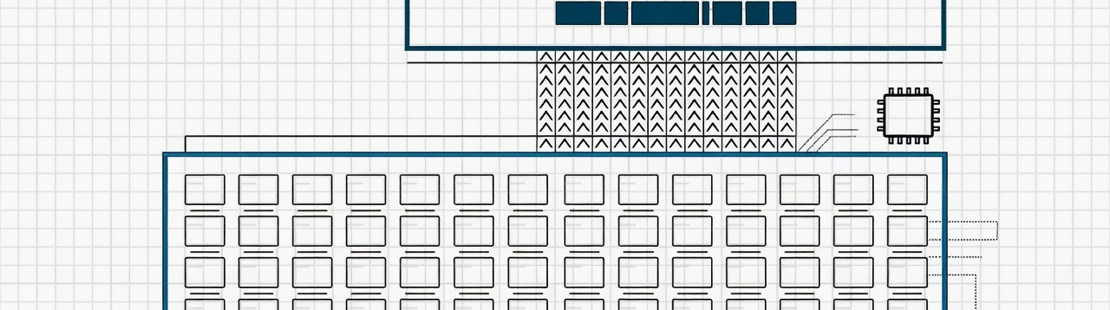
Decode 时，历史会把 GPU 撑满
第一章
每生成一个 token，都要带着越来越长的 KV 历史。
场景
Host 是大仓库：完整 KV 历史驻 pinned 内存。
GPU 是工作台：每请求每层只留热工作集（1× / 2× / 4×）。
Miss：工作台上没有的块，经 PCIe 从仓库按批搬回来（前提：DP / 池化 KV）。
03 / 16
Notes:
先用仓库类比。Host 是大仓库，GPU 是工作台。每生成一个 token，历史就越来越长，整份 KV 放卡上会先撞显存墙。所以 GPU 每请求每层只留固定热工作集，缺的块叫 miss，必须从仓库按批搬回来。不要把六十四 token 的 page 当成唯一搬运粒度。

Slide 4
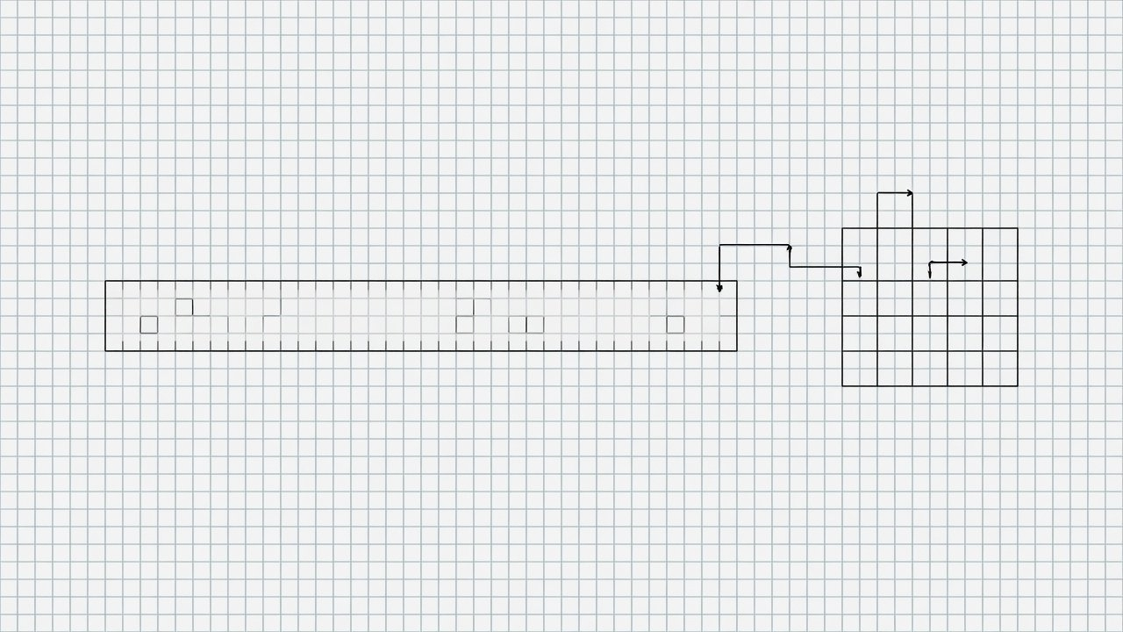
不是每次都把全书翻一遍
第一章
稀疏注意力每步只选一部分历史块，过 PCIe 的是 miss。
场景
每 step 每层选出约 128–512 个 C4 block。
步间 reuse ≈ 66%，换入 ≈ 34%。
12 层独立选择，禁止跨层预取共享。
逻辑 KV 在 host pinned slab；GPU 只留热缓存。
QSA / HiSparse 只提供到达形态
不是这篇论文的主题。
04 / 16
书签页，不是整本重读。
Notes:
稀疏注意力的意思是：不是每次把全书翻一遍，每步每层只选大约一百二十八到五百一十二个 C4 块。步间大约百分之六十六会复用，百分之三十四要换入，十二层独立选，禁止跨层预取共享。QSA 只提供这种到达形态，不是论文主题。

Slide 5
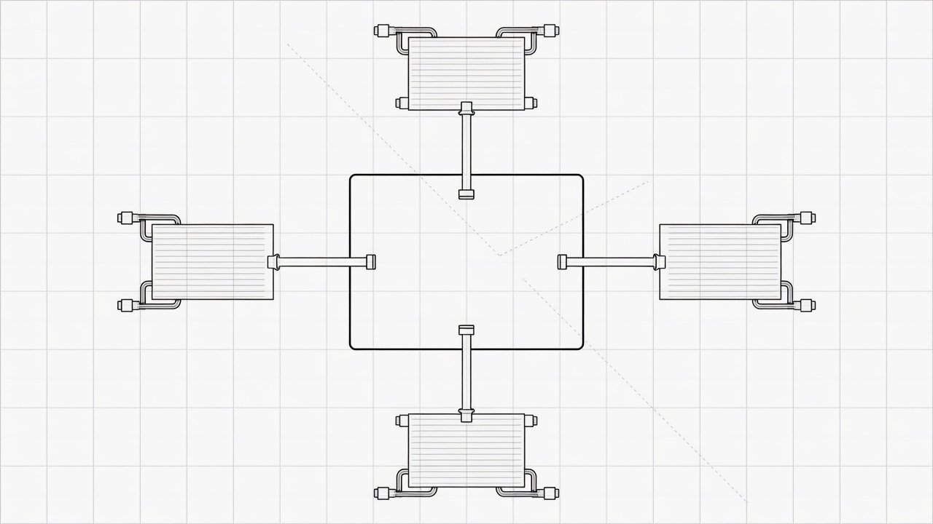
两平台 4×3090 无 P2P：PCIe4 11.0 / PCIe3 5.95 GB/s
第一章
卡和卡不能直接握手，跨卡和 H2D 都走 host-staged。
场景
11.0–11.1 GB/s
Host
单流饱和 · g*≈0.7–1MB
必经驿站
1.85×
无直连
通道层 19.15 vs 10.36 GB/s
GPU 互不接线
带宽差 1.85×
机制倍数不变
明确不做
P2P · NVSHMEM · 8×256K
05 / 16
Notes:
平台钉死四张三零九零，没有点对点直连，跨卡一律绕 host，单流饱和大约十一到十二 GB 每秒。双流能到一点八二倍。在这条慢路上，批怎么切比拓扑路由更关键。直接 P2P、NVSHMEM、八卡二十五万六上下文，我们明确不做。

Slide 6
第二章 · 主张
完整 KV 驻 Host
GPU 只留热工作集
Miss 以流水化批传输回填。
本地优先 + 批重分配 + 重叠 = 多卡控制面（DP / 池化 KV，非 TP·PP）。
贡献不在单卡更快的无锁队列，也不在复现 QSA 的 256K 容量。
要看的是吞吐、通信放大、突发/偏斜下的尾延迟。
06 / 16
Notes:
主张可以压成一句：完整 KV 驻 host，GPU 只留热工作集，miss 用流水化批传输回填，本地优先、批重分配和重叠构成多卡控制面。我们不跟 Shetty 抢单卡队列定理，也不去复现 QSA 的容量数字。

Slide 7
控制面只做三件事
第二章
三个开关一一对应；但 M1 与 M3 是交互项，不能各记一笔。
机制
M1
M2
M3
流水化批传输
带宽感知粒度
计算-通信重叠
独立 H2D 分向重叠。开关 m1_p1（不是 n_in_streams）。
单独 1.04×，与 M3 合 1.92×。
批落到饱和区，削减段数。
只报段数与尾延迟，不报吞吐。
event 依赖的 compute / copy 流水。
单独 ≈1.00×，与 M1 合 1.92×。
07 / 16
Notes:
控制面只做三件事，而且必须分开记账。M1 是双流流水，报吞吐倍数。M2 是把批次放进饱和区，报段数和尾延迟。M3 是计算和拷贝用 event 叠起来。消融开关和这三本账一一对应。

Slide 8
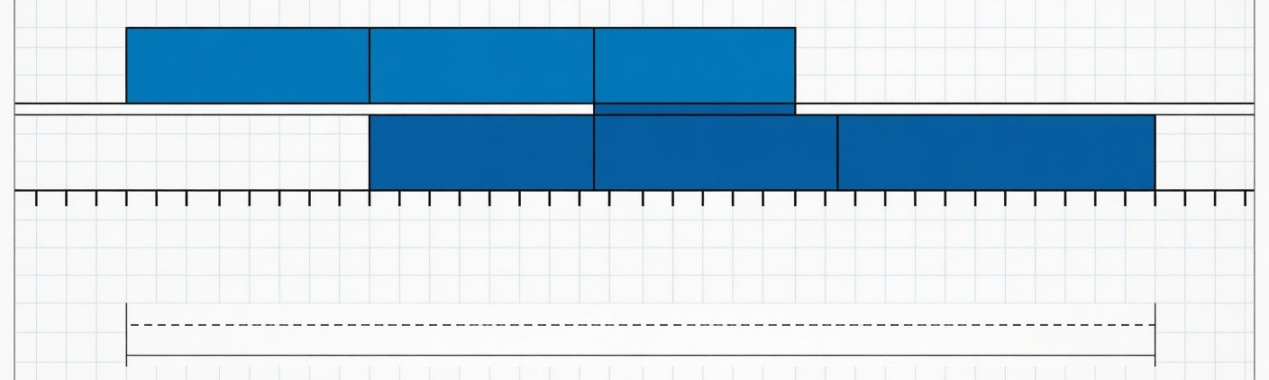
M1：相邻段在两条流上重叠
第二章
v1 曾把 2.0× 记在批处理头上；W1 证明 n_in_streams 并非 M1 的有效消融。
机制
正确开关 m1_p1（P1 单流严格交替）；n_in_streams 实测 0.99–1.00×，无效。
M1 端到端 1.85×（43.83 vs 23.74ms），与通道层 1.85× 一致。
M1 单独 1.04× · M3 单独 1.00× → 协同 1.92×
08 / 16
Notes:
第一处校订很重要。旧稿把 batched 两倍记在批处理头上，集群单流证明大于等于零点五 MB 时统一 sync 几乎不再涨，真正的一点八二倍来自两条流上相邻段重叠。去 M1 就是把流数打回一。

Slide 9
M2：把批次放进饱和区
第二章
自适应的独立贡献是少切几段、削尾开销，不是再刷峰值带宽。
机制
<0.5MB
饱和区 ≥0.5MB
16KB 仅 1.39×
开销主导
batched ≈ 1.0× 单流
细粒受罚：D1 慢 15.6%
对照粒度：C4 细粒 / 固定 page-64 / 固定 1–4MB / 自适应
H1 环回数字
fixed-2MB 1.78× · adaptive 1.73× · 迁移段数 32 → 21
小总量会被合并成单批；端到端 target_batches=8 保证流水窗还在。
M2 报段数与尾延迟；吞吐收益归 M1×M3。两本账分开记。
09 / 16
Notes:
M2 不要再吹峰值带宽。小于零点五 MB 会被每次操作的开销主导，十六 KB 只有一点三九倍；自适应的独立贡献是段数从三十二降到二十一，以及小负载的尾延迟。端到端还要保证 target batches 等于八，否则流水窗会被合成一批吃掉。

Slide 10
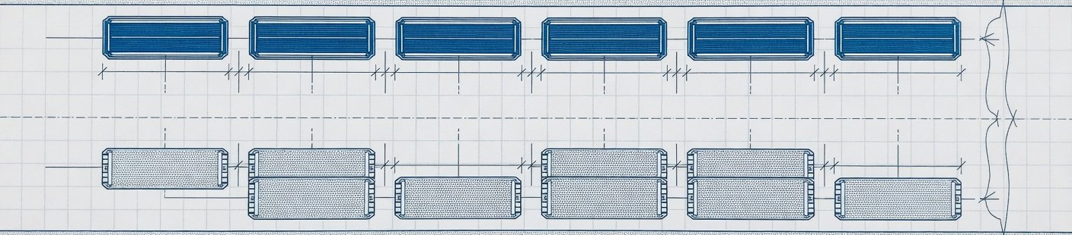
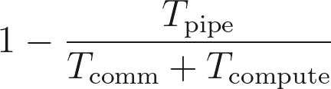
M3：计算不要坐等拷贝
第二章
没有重叠时，调度省下的时间会被通信等待吃掉。
机制
overlap ratio
只靠 event 依赖，
不赌跨 stream 并发；单独 ≈1.00×。
队列+计算合一：单 kernel role-partition。
7.76ms → 4.14ms
H3 环回 1.87×（量级相当时）
10 / 16
Notes:
M3 的意思是计算不要坐等拷贝。只靠 event 依赖，不赌跨 stream 的 kernel 并发。量级相当时，七点七六毫秒收到四点一四，一点八七倍。overlap ratio 必须用通信单独、计算单独、流水三者独立计时，缺一项就不算系统论文。

Slide 11
和谁比：六模式控制面
第三章
比的是控制面语义；D1/D2/E 与 C 同引擎，各只改一个变量。
实验
A 静态
B 动态细粒
C Ferry
必须等全部任务到达后一次性bulk 迁移+ 单 kernel。
逐段迁移+ 逐段 sync。段门控 = 段内最后任务已到达。
C 批+双流+重叠；D1 单任务窃 / D2 偷一半 / E 成本感知批。
开环回放：到达前不得提交（否则负延迟作废）。归因拆三段，禁止笼统归因。
11 / 16
Notes:
和谁比，三种执行器。A 必须等全部到达再 bulk 搬一次。B 允许动态，但逐段拷、逐段 sync。C 才是自适应批加双流加重叠。开环回放有一条死规则：批或段的最后任务没到就提交，会出现负延迟，那次 run 作废。

Slide 12
测两条到达，不测「泛稀疏」
第三章
主场景 QSA-style miss 流：bursty C/A 7.99× · mixed 9.40×。
实验
负载 A · 主场景
负载 B · 机制
多请求持续 decode
可控到达 / 稀疏 / 偏斜
热缓存 1× / 2× / 4×
payload 必须 KB 级
steady / bursty / mixed-length
4 / 16 / 64 KB
C/A 5.86×
16K × 4B 是参数伪影
C/B 1.76× · refill 0.333
删除：GNN · MoE EP · 8×256K
p99 11.67→3.87ms · 跨卡 2 卡
12 / 16
Notes:
负载只留两条。A 是 QSA 风格 miss 流，单卡已经看到 C 比 B 一点四四倍、段数零点四四八、p99 从十一点三三降到三点八四毫秒。B 是合成流，payload 必须到 KB 级，一万六乘四字节是参数伪影，不是结论。GNN 和 MoE 不进最小版本。

Slide 13
开关很少，轴要能解释机制
第三章
只扫能归因的组合；不扫语义模式、反压、NVSHMEM、serving SLO。
实验
轴
取值
备注
硬件
1 / 2 / 3 / 4 GPU
两平台均已出数
4 卡矩阵 7 次/格
开关
m1_p1 × strategy
去 M1(m1_p1) / M2 / M3 / 本地优先
× overlap
输入
arrival × hot{1,2,4}×
不扫 8× 热缓存
× skew × 并发{1,2,4}
不做
语义 / 反压 / NVSHMEM / SLO
C/B 1.70–1.78×，未触发止损
13 / 16
Notes:
矩阵故意很瘦。硬件一、二、四卡；开关就是流数、迁移策略和重叠；输入是到达、热缓存档、偏斜和并发。必做消融是去掉 M1、M2、M3 和本地优先。语义、反压、NVSHMEM、serving SLO 一律不扫。

Slide 14
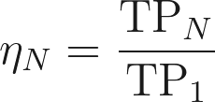
两平台机制证据（比值可跨平台）
第三章
环回只证机制；投稿数字出自 4 卡矩阵（PCIe4 + PCIe3）。
实验
11.0 / 5.95
1.85→1.90×
1.92→1.93×
GB/s 两平台
M1 跨平台保持
M1×M3 协同
1.953×
C/A 5.86×
11.67→3.87
C/A 4卡 steady-imb
Workload A 跨卡
p99 ms · refill 0.333
扩展 E：C(imb) 1.00/1.04/1.15/1.31 vs A 仅 1.04。本地队列降级为消融。
14 / 16
Notes:
把现在能讲的数摊开：单流十一到十二、双流一点八二、段数三十二到二十一、重叠一点八七、miss 流 C 比 B 一点四四、p99 降到三点八四。请口头强调：这些是机制证据，论文里的扩展效率必须等二卡四卡窗口，本地队列不再当主张。

Slide 15
五项必做已全关，不改题
第三章
R1–R5 全 ✓；剩下的是 Workload A 的 4 卡闭环。
实验
R1
✓ 门控 + KB 级 payload；无负延迟，C/A 1.96–2.83×。
R2
✓ 执行器跨卡接线：payload 驻 src，计算/队列驻 dst。
R3
✓ 2 卡矩阵 → 4 卡；两平台各 7 次重复。
R4
✓ 消融矩阵落盘（含正确的 M1 对照 m1_p1）。
R5
✓ overlap ratio 三项独立 event 计时入表。
止损
止损未触发（C/B 1.70–1.78×）。B2 无增益 → 粒度结论改为阈值型。
15 / 16
Notes:
还没做完的是五件验收。R1 修正负载 B，R2 跨卡接线，R3 二卡矩阵，R4 消融表，R5 正式测 overlap ratio。止损也很硬：相对 B 没有稳定收益就停扩；只有一卡变好，就回到重分配和批粒度，不要去调单卡队列。

Slide 16
下课带走
记住这三句
01
问题是 miss 回填
不是「再做一个 HiSparse」。QSA 只提供到达。
02
引擎是交互项
M1、M3 单独各 ≈1.0×，合起来 1.92×。三本账分开记。
03
数字要能解释
吞吐、段数、p99；粒度只贡献 1.13×，但窃取 ↓175×。
热 KV 放 GPU · 冷历史放 Host
16 / 16
Notes:
下课三句。第一，问题是 miss 回填，不是再做一个 HiSparse。第二，慢 PCIe 上先流水、再选对批、再让计算叠上去，三本账分开。第三，数字要能解释吞吐、段数和 p99，扩展效率等窗口。

